Slide 1
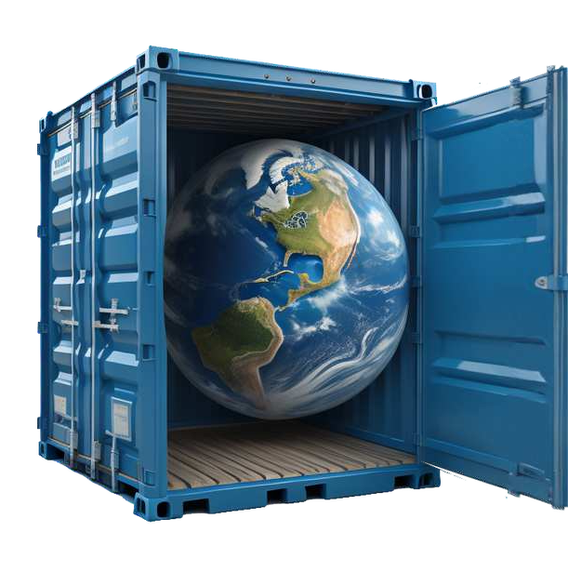
Votre consultant en fret personnalisé et international pour les îles du Pacifique.
Contact
Agence Nouvelle Zeland
Téléphone: +64 9 972 0460
16/203 Kirkbride Road, Auckland 2150 New Zealand
Agence Tahiti
Telephone : +689 40 42 99 60
15 rue du Dr Cassiau B.P. 44361 Papeete Tahiti Polynésie Française
Site Web
https://www.worldcargopacific.com

Slide 2
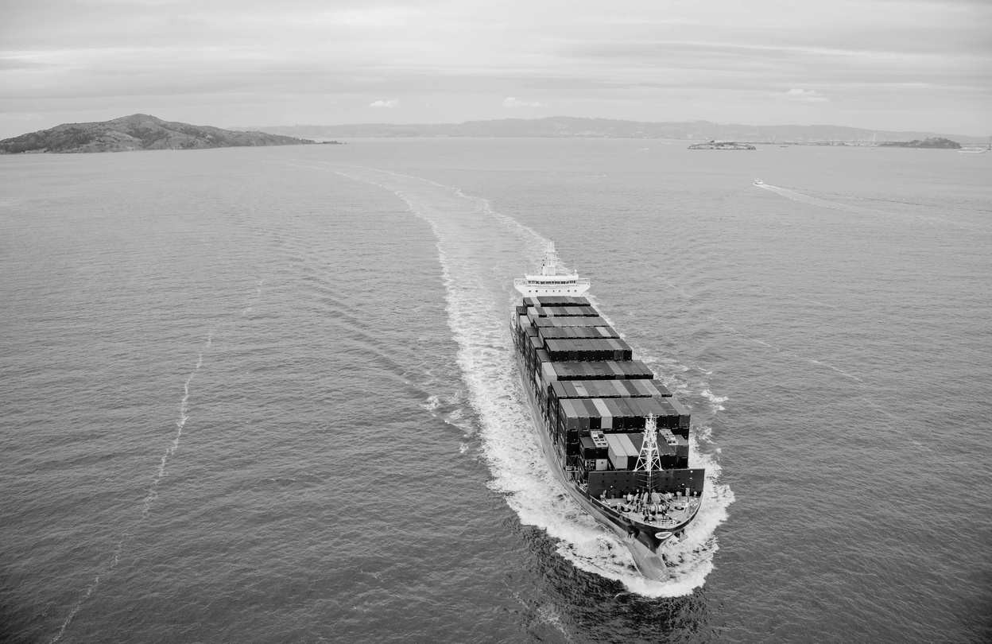
ENTREPRISE
SPÉCIALISTE PACIFIQUE
SERVICES D'EXPÉDITION INTERNATIONALE DE FRET
World Cargo Pacific (WCP) est votre consultant en fret personnalisé et international pour les îles du Pacifique. Nous sommes une entreprise jeune et dynamique proposant un service personnalisé et professionnel en matière d'expédition internationale de fret. Nous sommes spécialisés dans les services de consolidation à travers le monde vers les îles du Pacifique en tant que marché de niche; tout en gérant également tout envoi de commerce transversal dans le monde entier et à/depuis la Nouvelle-Zélande.
POINTS FORTS DE WORLD CARGO PACIFIC
Mises à jour régulières sur le suivi et le suivi des commandes
Réponses rapides Souci du détail
Spécialiste du groupage / consolidation pour les importations et les exportations
Plateformes mondiales pour les services de groupage vers PAPEETE, NOUMÉA et PORT VILA
Fret maritime Fret aérien Consolidation
Spécialiste du Pacifique
Services personnalisés adaptés aux besoins de nos clients des îles du Pacifique - VISION CENTRÉE SUR LE CLIENT
Solide connaissance et expérience pour toutes les îles du Pacifique
Solutions informatiques personnalisées pour
améliorer l'efficacité et l'efficacité Intégration des services pour logistiques efficaces.
des solutions

Slide 3
WCP GLOBAL
Offrir des solutions axées sur la valeur.
World Cargo Pacific est unique dans son approche des opérations et de la couverture mondiale. WCP GLOBAL est votre "partenaire de solutions de hub de consolidation/groupage mondial". Spécialisé dans le service de consolidation/groupage LCL (Less than Container Load) pour les importations et les exportations vers et depuis la Nouvelle-Zélande dans le monde entier.
WCP a constitué un réseau de partenaires compétents, expérimentés, responsables, fiables, agiles et compétitifs qui sont l'extension de WCP.
Nos partenaires mondiaux sont spécialisés dans différents domaines de la chaîne d'approvisionnement, de la logistique et de l'expédition de fret. Chacun d'eux possède ses propres forces pour obtenir de l'espace auprès des transporteurs maritimes et aériens, développer des entrepôts et des réseaux de distribution locaux, sélectionner les bons transporteurs routiers, développer des systèmes informatiques de suivi et de traçabilité, et effectuer les dédouanements.
Notre portée mondiale permet à nos clients d'avoir l'esprit tranquille, car leurs expéditions, qu'il s'agisse de fret lourd ou de projets, de fret maritime, de fret aérien, de transport routier ou d'entreposage, ou une combinaison de ces modes, seront prises en charge de A à Z.
Nous avons établi ces partenariats au fil des années de collaboration, en les rencontrant en personne, en comprenant les forces et les certifications professionnelles de chacun, et en développant et en mettant en œuvre des opérations qui répondent aux exigences de nos clients.
Stratégie technologique
Chez World Cargo Pacific (WCP), nous investissons dans une stratégie technologique visant à maintenir un flux rapide d'informations pour déplacer le fret en toute fluidité et communiquer en temps réel avec nos clients.
WCP Tracking
WCP maintient votre activité en mouvement, à temps et sur la bonne voie, afin de communiquer le flux d'informations concernant votre cargaison, et ainsi maintenir un niveau élevé de service.
Support 24h/24, 7j/7
Avantage concurrentiel pour des services d'expédition efficaces. Des services de support 24h/24, 7j/7 sont disponibles pour nos clients afin d'obtenir des mises à jour d'informations en temps opportun et des réponses rapides.

Slide 4
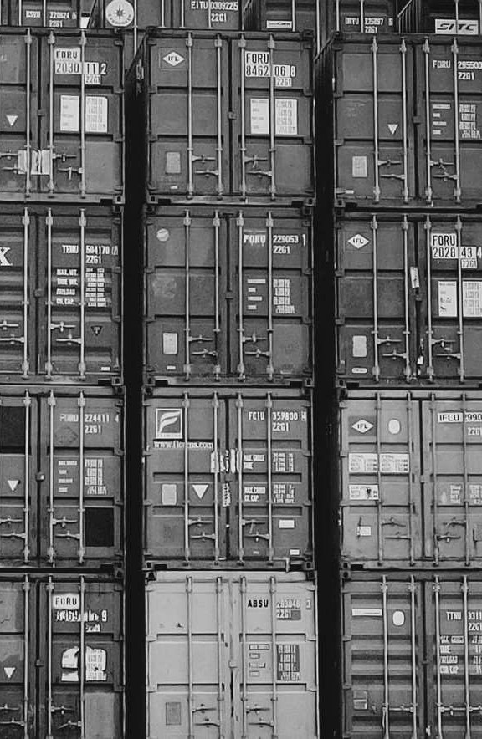
TECHNOLOGIE UTILISÉE
Chez World Cargo Pacific, nous comprenons l'importance de la technologie ; un flux d'informations précis et rapide est une exigence essentielle pour assurer le mouvement fluide et prévisible du fret. Au cœur de notre stratégie technologique se trouve la solution logistique leader mondiale, CargoWise One de WiseTech Global.
Le système CargoWise One est une solution globale complète pour gérer les réservations, le transport local, l'expédition, les douanes, l'entreposage et bien plus encore. World Cargo Pacific échange des données en temps réel avec nos agents, clients et autres partenaires, ce qui nous permet de fournir un niveau de service très élevé.
En combinant cela avec notre plateforme WCP PORTAL de pointe, nous sommes en mesure de proposer un niveau de service inégalé dans l'industrie de l'expédition de fret.
Notre système de suivi de pointe offre à nos précieux clients un accès illimité, 24h/24 et 7j/7, aux informations sur le fret aérien et maritime, offrant une transparence en temps réel sur les subtilités de leur chaîne d'approvisionnement.
Chez WCP, nous nous engageons à vous fournir des solutions logistiques personnalisées qui répondent à vos besoins commerciaux uniques. Notre équipe d'experts est dédiée à fournir un soutien de premier ordre, en combinant la puissance de la technologie moderne avec une approche humaine.
Faites confiance à WCP pour gérer votre logistique et vivez avec la tranquillité d'esprit de savoir que votre fret est entre de bonnes mains.

Slide 5
WCP PORTAL
Découvrez une chaîne d'approvisionnement plus visible

Slide 6
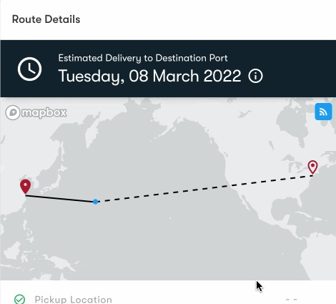
UNE EXPÉRIENCE NUMÉRIQUE MODERNE POUR VOUS AIDER À PLANIFIER, GÉRER ET OPTIMISER VOTRE CHAÎNE D'APPROVISIONNEMENT.
Le tableau de bord du centre de commandement est une plateforme client complète qui offre une visibilité en temps réel sur toutes vos expéditions en un seul endroit centralisé. Grâce à cet outil convivial, vous pouvez facilement suivre et surveiller vos envois et conteneurs à tout moment, sept jours sur sept. Il propose une gamme de fonctionnalités pour simplifier votre processus de gestion des expéditions.
Avec le suivi en direct des navires, vous pouvez rester informé de l'avancement de vos expéditions lorsqu'elles voyagent à travers l'océan entre les ports. Vous recevez des heures d'arrivée estimées (ETA) de la part du capitaine du navire, vous assurant ainsi d'avoir les informations les plus précises à portée de main.
visibilité en temps réel
rapport sur demande
Notifications automatiques
soutien personnalisé

Slide 7
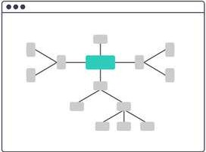
Alertes & Notifications
Savoir instantanément les changements d'état.
Ne soyez plus jamais pris au dépourvu et tenez tout le monde informé avec les dernières informations.
Déclaration en douane sans faille.
Dédouanement rapide et fluide.
Consultez les documents, les mises à jour d'état et bien plus encore pour faire avancer vos marchandises jusqu'à leur destination finale.
World Cargo Pacific

Slide 8
Nos partenaires
World Cargo Pacific

